Slide 1
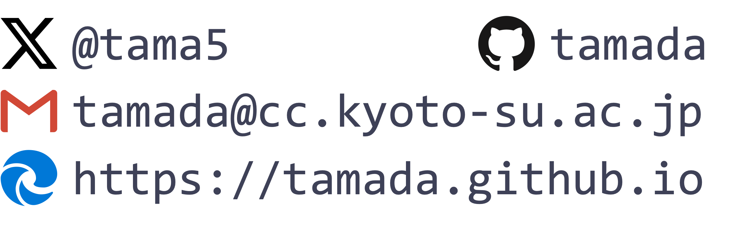
岡山大学 ソフトウェア設計 シーケンス図 アーキテクチャパターン
京都産業大学 教授 玉田春昭

Slide 2
授業内容（玉田担当部分）
オブジェクト指向での設計方法を学ぶ．
オブジェクト指向設計
ソフトウェアの構造に着目した設計図
ソフトウェアの振る舞いに着目した設計図
アーキテクチャパターン
デザインパターン

Slide 3

玉田の担当回
門田先生担当回
角田先生担当回
玉田担当回
遠隔講義
Mon
Tue
Wed
Thu
Fri
Sat
10月
2
3, 4時限目
曜日振替
月曜扱い
7
5, 6時限目
9
3, 4時限目
15
5, 6時限目
16
3, 4時限目
21
5, 6時限目
23
3〜6時限目
曜日振替
月曜扱い
28
5, 6時限目
30
3, 4時限目
11月
4
振替休日
6
5, 6時限目
11
5, 6時限目
13
3-6時限目
18
5, 6時限目
20
23
勤労感謝の日
25
試験？
27
試験？

Slide 4
本日の内容
前回の復習
オブジェクト指向設計3
シーケンス図
アーキテクチャパターン
代表的なアーキテクチャパターン

Slide 5




岡山大学 ソフトウェア設計 オブジェクト指向とUML（2/2）
京都産業大学 教授 玉田春昭
@tama5
tamada
tamada@cc.kyoto-su.ac.jp
https://tamada.github.io

Slide 6
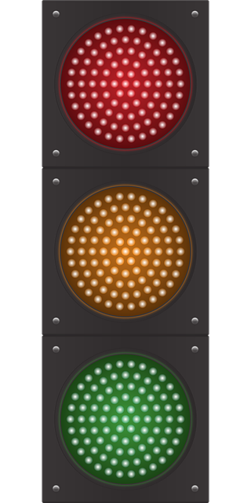
信号機のクラス図
課
信号機のクラス図を作成せよ．
オブジェクト図を作成せよ．
赤が点灯しているものとせよ．
クラス図を作成せよ．
信号機のイラスト https://pixabay.com/ja/illustrations/信号機-交通-三色-交通信号-1139919/

Slide 7
信号機のモデリング オブジェクト図
解
オブジェクト図を書く．
赤が点灯しているものとせよ．
：信号機
：制御機器
：赤灯
：黄灯
：青灯
点灯中: boolean = true
点灯中: boolean = false
点灯中: boolean = false

Slide 8
信号機のモデリング クラス図
解
クラス図を書く．
TrafficSignal
Controller
+ changeLight(next: Light)
Light
LightGroup
点灯中: boolean
色: Color
currentLight: Light

Slide 9
信号機のモデリング クラス図
解
クラス図を書く．
TrafficSignal
Controller
+ changeLight(next: Light)
Light
LightGroup
点灯中: boolean
色: Color
currentLight: Light
RedLight
YellowLight
BlueLight
色: Color = red
色: Color = yellow
色: Color = blue

Slide 10
本日の内容
前回の復習
オブジェクト指向設計3
シーケンス図
アーキテクチャパターン
代表的なアーキテクチャパターン

Slide 11
シーケンス図
オブジェクト間のやり取りを時間軸に沿って表現するための図．
相互作用図とも呼ばれる．
主にメソッドの処理内容を表す図．

Slide 12
シーケンス図の登場人物
<<stereotype>>
：クラスB
<<stereotype>>
：クラスB
アクタA
<<create>>
Createメッセージ
オブジェクトA: クラスA
オブジェクトA: クラスA
同期メッセージ
自己送信
メッセージ
alt
Replyメッセージ
[ガード条件 選択1]
非同期メッセージ
選択1のメッセージ
[ガード条件 選択2]
ref
選択2のメッセージ
ライフライン
相互作用の利用
（別のシーケンス図を参照）
<<destroy>>
Destroyメッセージ
loop [ガード条件]
メッセージ
停止

Slide 13
シーケンス図の登場人物
オブジェクト名は省略可能．省略した場合は匿名オブジェクトとなる．
<<stereotype>>
：クラスB
<<stereotype>>
：クラスB
アクタA
<<create>>
Createメッセージ
オブジェクトA: クラスA
オブジェクトA: クラスA
同期メッセージ
自己送信
メッセージ
alt
Replyメッセージ
[ガード条件 選択1]
非同期メッセージ
選択1のメッセージ
実行仕様と呼ばれ，ライフライン上で処理が実行中であることを表す．
オブジェクトが生成されてから停止するまでを表す．
[ガード条件 選択2]
ref
選択2のメッセージ
ライフライン
相互作用の利用
（別のシーケンス図を参照）
選択（alt），反復（loop），参照（ref）を記述するための複合フラグメントが用意されている．
<<destroy>>
Destroyメッセージ
loop [ガード条件]
メッセージ
停止

Slide 14
自動販売機のモデリング シーケンス図
例
自動販売機のモデリングの例と して，商品購入のシーケンス図を書く．
シナリオ毎に1つのシーケンス図を書く必要がある．
正常系のシナリオ，異常系のシナリオなどがあるはず．
正常系でも，処理経路が異なれば別のシーケンス図．

Slide 15
自動販売機のモデリング シーケンス図
例
「商品を購入する」ユースケースにおける正常系のシーケンス図を完成させよ．
:自動販売機
:商品一覧
:商品
:ストック
:価格

Slide 16
自動販売機のモデリング シーケンス図
例
「商品を購入する」ユースケースにおける正常系のシーケンス図を完成させよ．
:自動販売機
:商品一覧
:商品
:ストック
:価格
商品一覧を取得する
取得する
商品を
購入する
商品を取得する
商品を取得する
ストックはあるか．
ストックはあるか．
投入金額は十分か
投入金額は十分か
お釣りは十分か

Slide 17
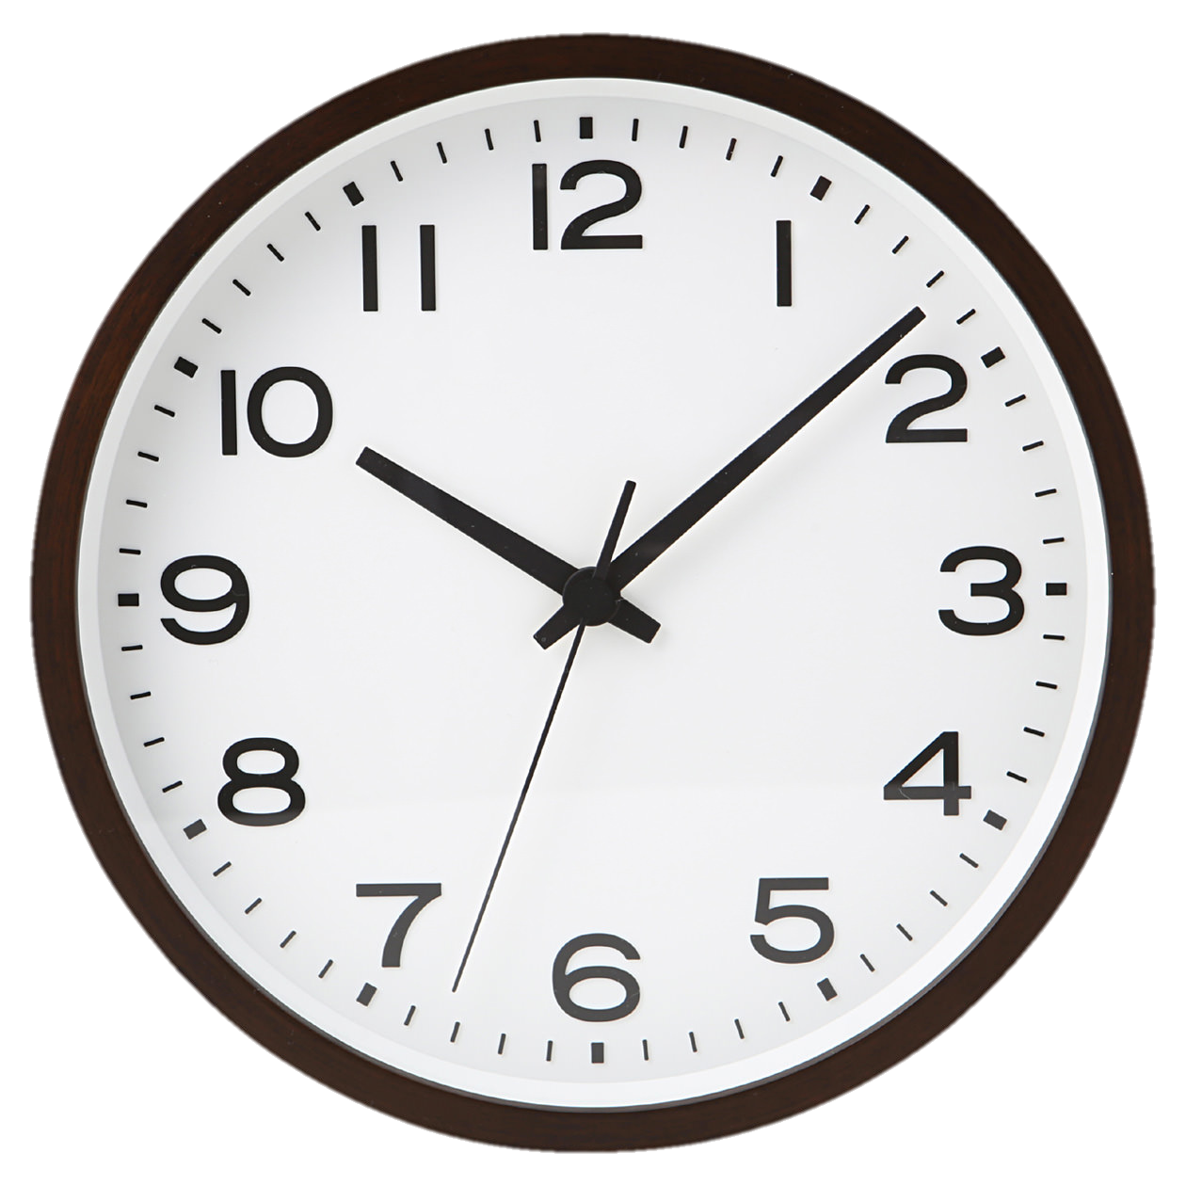
時計のモデリング シーケンス図
演
以下のシーケンス図を完成させよ．
:時計
:ムーブメント
:フレーム
:文字盤
:針
時刻を更新する
現在時刻を取得するには，ムーブメントに問い合わせる．

Slide 18
クリーニング店のモデリング シーケンス図
演
クリーニング店における次のシーケンス図を完成させよ．
「クリーニングする」のユースケースにおける正常系．
:顧客
:衣類
:店員
:価格表
:レジ
:カレンダ

Slide 19
時計のモデリング シーケンス図（解答例1）
解
以下のシーケンス図を完成させよ．
:時計
:ムーブメント
:フレーム
:文字盤
:針
現在時刻を得る
時刻を更新する
針の位置を更新する
針の位置を更新する
位置を更新する

Slide 20
時計のモデリング シーケンス図（解答例2）
解
以下のシーケンス図を完成させよ．
:時計
:ムーブメント
:フレーム
:文字盤
:針
針の位置を更新する
針の位置を更新する
時刻を更新する
現在時刻を得る
位置を更新する

Slide 21
クリーニング店のモデリング シーケンス図
解
クリーニング店における次のシーケンス図を完成させよ．
「クリーニングする」のユースケースにおける正常系．
:顧客
:衣類
:店員
:価格表
:レジ
:カレンダ
クリーニングを依頼する
種別を取得する
価格を取得する
仕上がり日を取得する．
仕上がり日を連絡する．
料金を請求する．
料金を徴収する．
お釣りを渡す

Slide 22
本日の内容
前回の復習
オブジェクト指向設計3
シーケンス図
アーキテクチャパターン
代表的なアーキテクチャパターン

Slide 23
クラス図，シーケンス図 が完成した
先ほどのクラス図，シーケンス図で完璧にソフトウェアが作成できるか？
何が足りないか．
先ほどのクラス 図では何を表し ていたか．

Slide 24
アーキテクチャ
ソフトウェアの基本的な骨格となる構造のこと．
ソフトウェア
機能要求
機能
できること
非機能要求
性能
変更容易性
構造化分析，
オブジェクト指向分析の主な対象
アーキテクチャ分析の主な対象

Slide 25
アーキテクチャ
本来は建築学や建築様式を表す．
コンピュータシステムやネットワークなどのものにも使われている．

Slide 26
アーキテクチャで構造を共有する
アーキテクチャで構造が共有できる．
ワラ造り，木造，レンガ造りの家．
http://homepages.uni-paderborn.de/odenbach/wwwmath/pigs/pigs.html

Slide 27
アーキテクチャで構造を共有する
アーキテクチャが決まると特性も決まる．
ワラ造り，木造，レンガ造りの家．
 | 特性
 | 耐火 | 耐衝撃 | 耐風圧 | 建設時間
ワラ造り | 弱い | 弱い | 弱い | 短い
木造 | 中 | 中 | 中 | 中
レンガ造り | 強い | 強い | 強い | 長い
Notes:
吊り橋といえば，大きさにかかわらず，構造を共有出来る．

Slide 28
アーキテクチャによる制限
家のアーキテクチャが決まると，拡張が制限される．
ワラ造り，木造，レンガ造りの家．
２，３階建てへのリフォームは難しい．
高層化は無理．
窓の設置のような軽微なリフォームはOK．

Slide 29
ソフトウェアアーキテクチャ
開発対象のソフトウェアの基本的構造を定める．
全体の流れ．
通信方法．
処理規模と性能．
実行制御の構造．
ソフトウェア全体の一貫性．
スケーラビリティ（利用者数などが増えた時に対応可能か）．
将来の発展の見通し．
入手可能な部品とその適合性．

Slide 30
アーキテクチャパターン
MVCモデルはソフトウェアアーキテクチャの一つである．
GUIやWebアプリのためのソフトウェアアーキテクチャ．
MVCモデルだけで様々なソフトウェアを設計できない．
ソフトウェアアーキテクチャパターンが提案されている．
優れたアーキテクチャを設計する過程をパターン化したもの．
POSA: Pattern-Oriented Software Architecture: A System of Patterns
アーキテクチャパターンは次のもので構成されたカタログである．
前提，課題，解決策，静的側面（クラス図），動的側面（シナリオ，シーケンス図），実装，バリエーション，適用例，結論

Slide 31
POSA Pattern-Oriented Software Architecture
カテゴリ | パターン名 | 適用可能な設計課題
混沌から構造へ | レイヤ（Layer） | システムの規模が大きく，分割および階層化が必要とされる．
 | パイプ&フィルタ（Pipes and filters） | データストリームを入力とするシステムを開発しなければならない．
 | 黒板（Blackboard） | 確実に解答を得るための方法が確立していないドメインにおいて，システムを開発しなければならない．部分的な問題を解くプログラム群が黒板（共通のデータ構造）を通じて協調的に作業を行うことにより近似的な解答を得るようにしたい．
分散システム | ブローカ（bloker） | 独立したコンポーネント群から構成される分散システムを柔軟性と保守性を考慮しつつ構築したい．
対話型システム | MVC（Model-View-Controller） | 人間とコンピュータの間の対話を柔軟性と保守性を考慮しつつシステム化したい．
 | PAC（Presentation-Abstraction-Control） | お互いに協調し合うエージェントを用いて人間とコンピュータの間の対話を円滑に行うシステムを構築したい．
適合型システム | マイクロカーネル（microkernel） | システムの中核機能を拡張機能や顧客依存部分から分離し，要求の変更に柔軟に対応できるようにしたい．
 | リフレクション（reflection） | システムの構成や振る舞いをシステム自身が動的に変更できるようにしたい．

Slide 32
代表的なアーキテクチャパターン
レイヤモデル
n階層モデル
制御関係のモデル化
データフローモデル．
コントロールモデル．
MVCモデル
MVVMモデル

Slide 33
レイヤモデル（n階層モデル）
機能の分割方法に着目したアーキテクチャモデル．
様々なところで利用されている．
プレゼンテーション層
ビジネスロジック層
データ層
三階層モデル
サーバPC
クライアントPC
仮想マシン
OS
通信する
ハードウェア
ハードウェア
アプリケーション
クライアント・サーバモデル
仮想マシンモデル

Slide 34
制御モデル(1/2) データフローモデル
データの流れに着目したアーキテクチャモデル．
字句解析
構文解析
意味解析
最適化
コード生成
フィルタ
パイプ
コンパイラ（逐次的変換処理）
パイプ
フィルタ
パイプ
パイプとフィルタ

Slide 35
制御モデル(2/2) コントロールモデル
サブシステムの制御方法に注目したモデル．
集中型コントロールモデル
イベント駆動型コントロールモデル
イベント駆動型コントロールモデル
集中型コントロールモデル
モジュール
モジュール
モジュール
メイン
プログラム
メインプログラムが下位のモジュールの開始，停止などの制御を行う．
選択機構
選択機構
選択機構
イベントメッセージ処理機構
コールリターンモデル
ブロードキャストモデル

Slide 36
MVC^{[1]}とは
アーキテクチャモデルの一つ．
ユーザインターフェースを持つアプリケーションを作成する時に利用する．
アプリケーション固有の処理，ユーザに対する入出力処理を分離する．
Model, View, Controllerの３つの役割分担で考える．
[1] Glenn E. Krasner, and Stephen T. Pope, ``A cookbook for using the model-view-controller user interface paradigm in Smalltalk-80,’’ Journal of object-oriented programming, volume 1, issue 3, pp.26—49, Aug./Sept. 1988.

Slide 37
MVC (Model, View, Controller)
Model
ビジネスロジックを表す．
アプリケーションの根幹的な処理を表す．
ロジックの根幹的なデータを表す．
変更を通知する（Observerパターン）．
Controller
Viewからのイベントを適切なModelに通知する．
View
表示，ユーザからの入力に関するロジックを扱う．
Controller
2. 更新をリクエストする
Model
3. 変更を通知
する
1. イベント を送る
View
4. 必要な情報を参照する
Notes:
ただし，これはGUIの設計思想．
変更があった時に通知を受け取りたいViewをModelに登録しておく．
Modelは更新があれば登録されたすべてのViewに通知する．

Slide 38
MVC2 (Webアプリ向けMVC)
ModelからViewに通知できない．
Modelの状態変更はController経由でViewに通知する．
WebアプリでのMVCはこれを指す．
どちらも，ModelとViewを分離させる．
アプリの本質部分とUIを 切り離す．
Controller
2. 更新をリクエストする
Model
3. 変更を通知
する
1. イベント を送る
View
4. 必要な情報を参照する
Controller
2. リクエストを通知する
1. リクエスト
Model
3. 結果を返す
4. 結果を反映させる
ModelとViewは関係を持たない
5. レスポンスする
View
Notes:
Webアプリの場合，ModelからViewにリアルタイムに通知できない（httpがステートレスであるため）．

Slide 39





MVCモデルの実例
アプリケーションを多くのプラットフォームでリリースしたい．
モバイルデバイスとデスクトップで異なるGUIにしたい．
Webアプリとしてもリリースしたい．
処理内容は全く同じ．
見た目（View）だけ変更すれば良い．
Windows
Linux
iOS
Android
Webアプリ

Slide 40
MVVM (Model, View, ViewModel)
UI周りの構成についてのアーキテクチャモデル．
ViewModelはViewとModelを紐付ける．
ViewとViewModelはデータ バインディングされる．
どちらかの値が変更されると もう一方の値も自動的に 変更される．
View
Model
3. リクエスト を反映し， 処理の実行
を依頼する
2. リクエスト を送る
4. 変化をViewに反映する
（自動反映）
View
1. 操作する
Model
Notes:
Vue.js がこのモデルを採用している．

Slide 41

データバインディング （Data Bindings）
変数（プロパティ）同士を結びつける．
一方が変化すると，もう一方も自動的に変化する．
データの変更が自動的にUI変更に反映されるようにする仕組み．
Vue.jsなどで採用されている．

Slide 42
アーキテクチャパターンの適用
単一のアーキテクチャパターンのみが使われることはない．
ほぼ複数のアーキテクチャパターンが使われる．
近年のソフトウェアは巨大であるため，部品部品で異なるアーキテクチャパターンが使われる．

Slide 43
参考となるWebサイト，書籍
MVC，本当にわかってますか？
http://qiita.com/tshinsay/items/5b1724baf32b8b5113c2
MVCの流れを簡単にまとめてみる
http://qiita.com/hirokidaichi/items/0de5ca336de862cc91bd
MVCパターン再考
https://qiita.com/ffggss/items/15943c6c3908a6f25cb5
Webアプリケーション開発者から見た、MVCとMVP、そしてMVVMの違い
https://qiita.com/shinkuFencer/items/f2651073fb71416b6cd7
オブジェクト指向をきちんと使いたいあなたへ
http://gihyo.jp/book/2016/978-4-7741-7981-0

Slide 44
岡山大学 ソフトウェア設計 シーケンス図 アーキテクチャパターン
京都産業大学 教授 玉田春昭

Slide 45
次回の内容
デザインパターン
デザインパターンとは
GoF (Gang of Four)の 23のデザインパターン
その他のデザイン パターン
これまでのまとめ

